Slide 1
量子概念是1900年普朗克首先提出的，距今已有一百多年的历史。其间，经过爱因斯坦、玻尔、德布罗意、玻恩、海森伯、薛定谔、狄拉克等许多物理大师的创新努力，到 20 世纪 30 年代，就建立了一套完整的量子力学理论。
微观世界的理论
量子力学
起源于对波粒二相性的认识
宏观领域
量子力学
经典力学
量子力学相 对 论
现代物理的理论基础

Slide 2
物理学发展到19世纪末期，可以说是达到相当完美、相当成熟的程度。一切物理现象似乎都能够从相应的理论中得到满意的回答。
一切力学现象原则上都能够从经典力学得到解释，牛顿力学以及分析力学已成为解决力学问题的有效的工具。
对于电磁现象的分析，已形成麦克斯韦电磁场理论，这是电磁场统一理论，这种理论还可用来阐述波动光学的基本问题。
对于热现象，也已经有了热力学和统计力学的理论，它们对于物质热运动的宏观规律和分子热运动的微观统计规律，几乎都能够作出合理的说明。
总之，以经典力学、经典电磁场理论和经典统计力学为三大支柱的经典物理大厦已经建成，而且基础牢固，宏伟壮观！在这种形势下，难怪物理学家会感到陶醉，会感到物理学已大功告成，因而断言往后难有作为了。这种思想当时在物理界不但普遍存在。

Slide 3
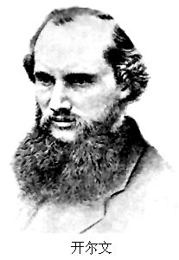
1900年，在英国皇家学会的新年庆祝会上，著名物理学家开尔文勋爵作了展望新世纪的发言：
“科学的大厦已经基本建成，
后辈的物理学家只要做一些零碎
的修补工作就行了。”
--开尔文--
但开尔文毕竟是一位重视现实和有远见的科学家，就在上面提到的文章中他还讲到：
“但是，在物理学晴朗天空的远处，还有两朵令人不安的乌云，----”

Slide 4
第1章 波粒二象性
1.1 黑体辐射
1.2 光电效应
1.3 光的波粒二象性
1.4 康普顿效应
1.5 实物粒子的波动性
1.6 概率波与概率幅
1.7 不确定关系

Slide 5
1.1 黑体辐射
一、热辐射的基本概念
1、热辐射
物体由大量原子组成，热运动引起原子碰撞使原子激发而辐射电磁波。原子的动能越大，通过碰撞引起原子激发的能量就越高，从而辐射电磁波的波长就越短。
热运动是混乱的，原子的动能与温度有关，因而辐射电磁波的能量也与温度有关。
例如：加热铁块， 温度↑，铁块颜色由看
不出发光 → 暗红
→ 橙色
→ 黄白色
→ 蓝白色

Slide 6
这种与温度有关的电磁辐射，称为热辐射。
并不是所有发光现象都是热辐射，
例如：
激光 、 日光灯发光就不是热辐射。
任何物体在任何温度下都有热辐射，波长自远红外区连续延伸到紫外区（连续谱）。
温度↑ → 辐射中短波长的电磁波的比例↑
几种温度下辐射最强的电磁波颜色
800
K
1000
K
1200
K
1400
K

Slide 7
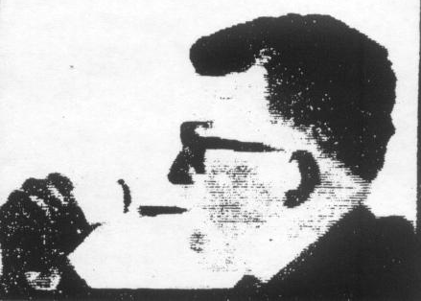
低温物体（例如人体）也有热辐射，但辐射较弱，并且主要成分是波长较长的红外线。
头部的红外照片（热的地方显白色，冷的显黑色）

Slide 8

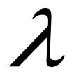
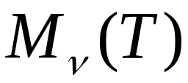
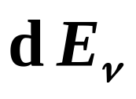
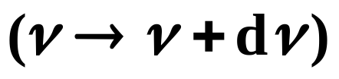
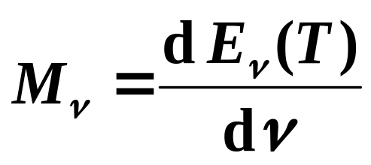
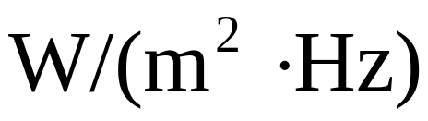
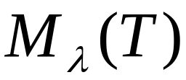
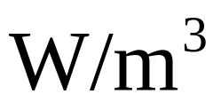
2、平衡热辐射:加热一物体，若物体所吸收的能量等于在同一时间内辐射的能量，则物体的温度恒定。这种温度不变的热辐射称为平衡热辐射。
3、单色辐射出射度：单位时间内从物体单位表面积发出的频率在 附近单位频率区间（或波长在 附近单位波长区间）的电磁波的能量 。
T
（单位时间内）
单位面积
M_{ν} 取决于T、ν 和材料种类和表面情况
单色辐射出射度 单位：
单色辐射出射度 单位：

Slide 9
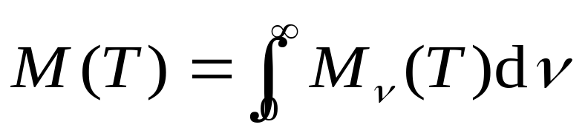
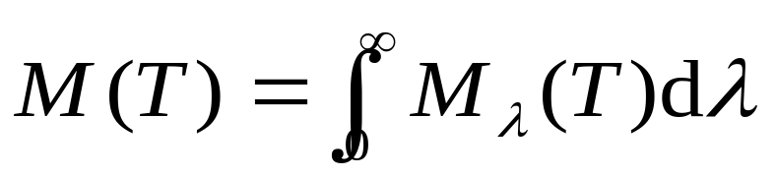
4、辐射出射度（辐出度）
单位时间，单位面积上所辐射出的各种频率（或各种波长）的电磁波的能量总和。
实验表明：辐射能力越强的物体，其吸收能力也越强。

Slide 10
二、黑体
1、黑体的概念：
能完全吸收各种波长电磁波而无反射
的物体，
黑体是理想化的模型。
维恩设计的黑体：
不透明介质空腔开一小孔，电磁波射入小孔后，很难再从小孔中射出。小孔表面是黑体。

Slide 11
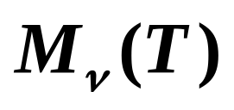
2、黑体辐射谱（M_{ν}～ν 关系）
光栅光谱仪
黑体
•
T
热电偶测M_{ν} (T)
测量黑体辐射谱的实验装置
对黑体加热，放出热辐射。
用光栅分光把辐射按频段分开。
用热电偶测各频段辐射强度，得 。

Slide 12
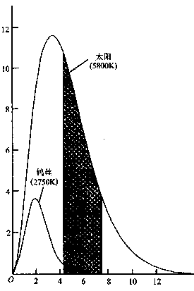
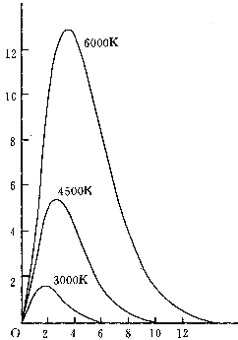
3、黑体辐射和热辐射实验曲线：
太阳M_{ν} / [10 ⁻⁹ W/(m². Hz) ]
M_{ν} [10 ⁻⁸ W/(m². Hz) ]
钨丝M_{ν} / [(10 ⁻⁸ W/(m². Hz)]
太阳(黑体)
面积为M(T)
5800K
钨丝
可见光区
2750K
ν/10¹⁴Hz
ν/10¹⁴Hz
不同温度下的黑体辐射曲线
钨丝和太阳的热辐射曲线

Slide 13
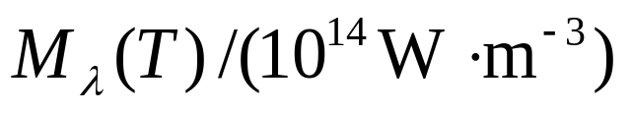
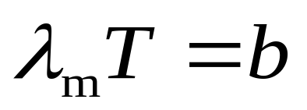
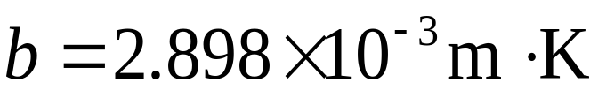

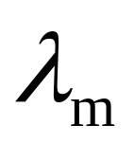
4、黑体辐射实验定律
（1）维恩位移定律
1893年由理论推导而得，在温度为T的黑体辐射中，光谱辐射出射度最大的光的频率有下式决定：
可见光区
1.0
0.5
6000K
峰值波长
3000K
常量
0 1000 2000

Slide 14
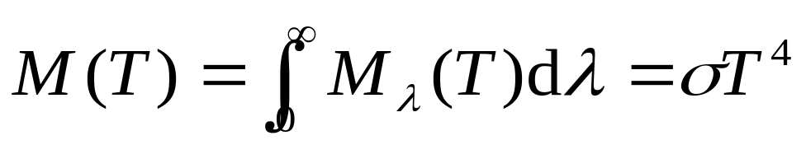
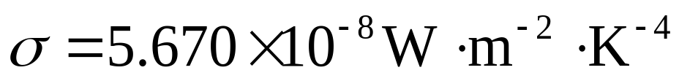
（2）斯特藩—玻尔兹曼定律
1879年斯特藩从实验上总结得出全部辐射出射度与温度的关系：
斯特藩—玻尔兹曼常量
1884年玻耳兹曼从理论上证明
斯特藩 — 玻耳兹曼定律和维恩位移定律是测量高温、遥感和红外追踪等的物理基础。

Slide 15
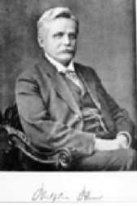
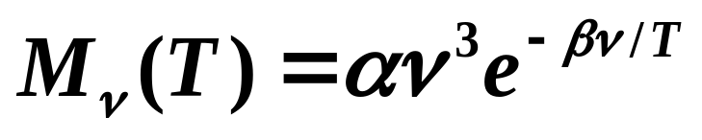
三、经典物理学所遇到的困难
1896年，维恩假设气体分子辐射的频率只与其速率有关，首先从理论上推出一个黑体辐射公式—
维恩公式
其中α，β 为常量。
高频段与实验符合很好，低频段明显偏离实验曲线。
普朗克不太信服维恩公式的推导过程，认为维恩提出的假设没什么道理。
W. Wien
（1864-1928）

Slide 16

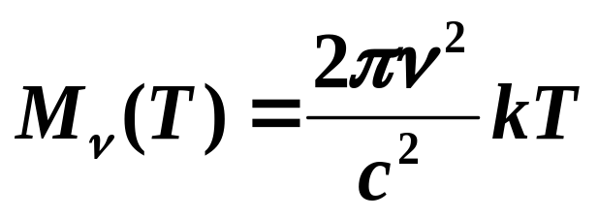
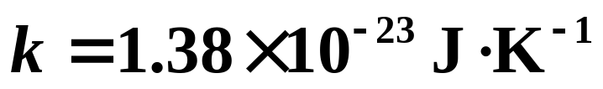
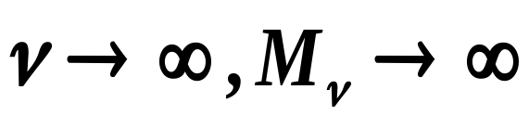
1900年6月，瑞利按经典的能量均分定理，把空腔中简谐振子平均能量取与温度成正比的连续值，得到一个黑体辐射公式—
瑞利 — 金斯公式
低频段与实验符合很好，高频段明显偏离实验曲线。
L. Rayleigh (1842-1919)
“紫外灾难”！

Slide 17
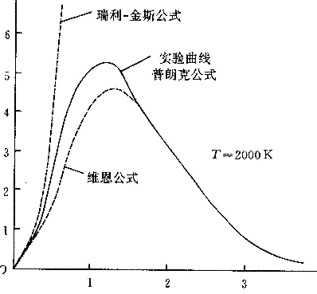
M_{ν} (10 ⁻ ⁹ W/(m². Hz))
紫外灾难
“ 物理学晴空中的一朵乌云!”
ν/10¹⁴Hz

Slide 18
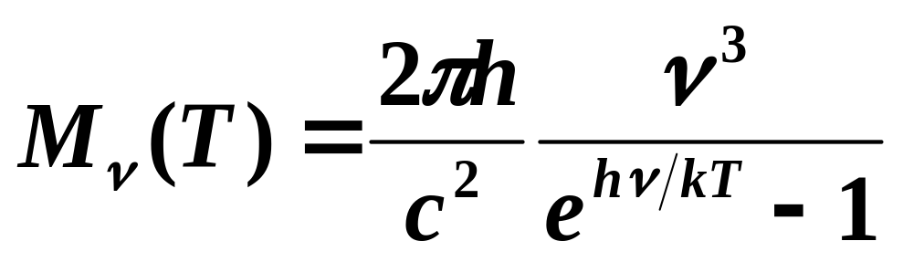
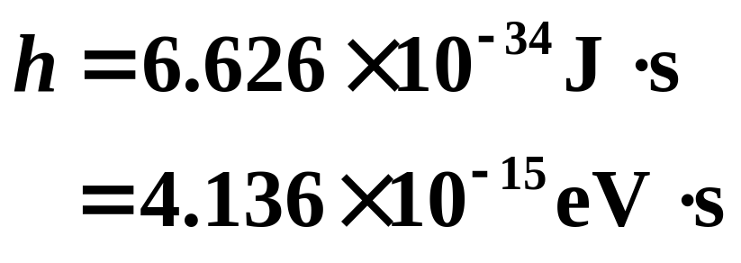
四、普朗克的能量子假说和黑体辐射公式
1900年10月，普朗克利用数学上的内插法，把适用于高频的维恩公式和适用于低频的瑞利－金斯公式衔接起来，得到一个半经验公式，即普朗克黑体辐射公式：
普朗克常量：
在全波段与实验曲线惊人地符合！

Slide 19

M_{ν} (10 ⁻ ⁹ W/(m². Hz))
（1900）
实验曲线
普朗克黑体辐射公式
（1896）
符合实验曲线
0
ν/10¹⁴Hz

Slide 20

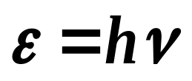
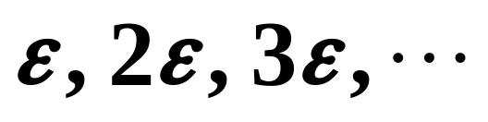
普朗克不满足“侥幸猜到”的半经验公式，要“不惜任何代价” 地去揭示真正的物理意义。
普朗克认为：空腔内壁的分子、原子的振动可以看成是许多带电的简谐振子，这些简谐振子可以辐射和吸收能量，并与空腔内的辐射达到平衡。从空腔小孔辐射出的电磁波，就是由这些空腔内壁的简谐振子辐射出的。
普朗克大胆地假设：频率为 的简谐振子的能量值，只能取 的整数倍。即，简谐振子的能量是量子化的（quantization），只能取下面的一系列特定的分立值：

Slide 21

能量 称为能量子，空腔内的辐射就是由各种频率的能量子组成。上述假设称为普朗克能量子假设。
在这一假设基础上，再运用经典的统计物理方法就可推出普朗克黑体辐射公式。
能量子的假设对于经典物理来说是离经叛道的，就连普朗克本人当时都觉得难以置信。为回到经典的理论体系，在一段时间内他总想用能量的连续性来解决黑体辐射问题，但都没有成功。
能量子概念的提出标志了量子力学的诞生，普朗克为此获得1918年诺贝尔物理学奖。

Slide 22
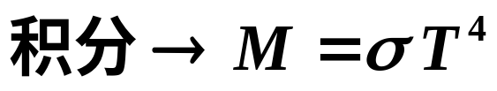
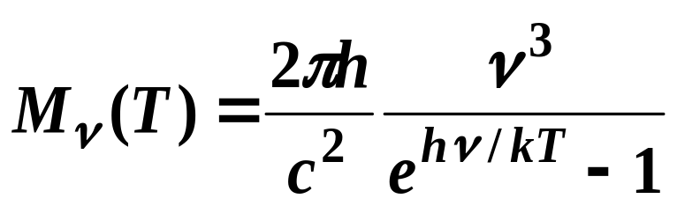
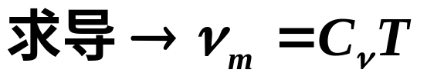
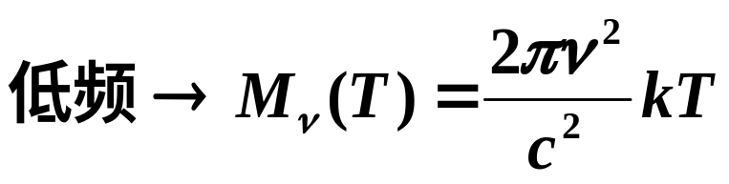
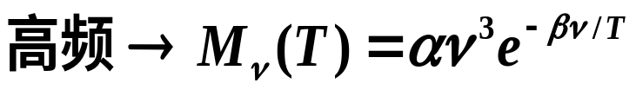
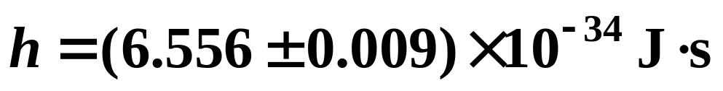
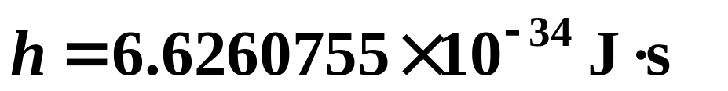
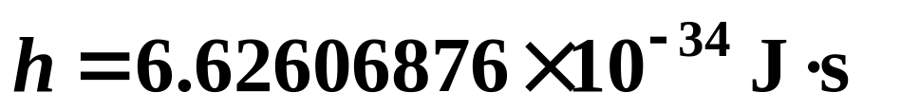
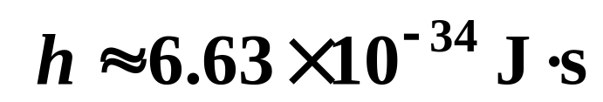
由普朗克公式可导出其他所有热辐射公式：
1921 年叶企孙等测得：
1986年推荐值：
1998年推荐值：
一般取：

Slide 23
在1918年4月普朗克六十岁生日庆祝会上，爱因斯坦说：
在科学的殿堂里有各种各样的人：有人爱科学是为了满足智力上的快感；有的人是为了纯粹功利的目的。而普朗克热爱科学是为了得到现象世界那些普遍的基本规律，这是他无穷的毅力和耐心的源泉。… …他成了一个以伟大的创造性观念造福于世界的人。

Slide 24

普朗克（Max Karl Ernst Ludwig Planck）
1858－1947

Slide 25
1.2 光电效应
一、光电效应实验
光电效应引起的现象是赫兹在1887年发现的。
（1）实验装置
光电效应：光照射某些金属时，能从表面释
放出电子的效应。
A
V
光电效应中产生的电子称为
“光电子”。光电子在电场加速下
向阳极运动，就形成光电流。

Slide 26
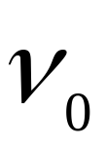
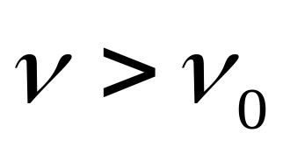
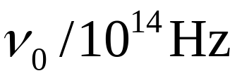
（2）实验规律
截止（红限）频率
仅当 才发生光电效应， 叫截止频率。
截止频率与材料有关与光强无关 。
几种纯金属的截止频率
金属
铯 钠 锌 铱 铂
截止频率
4.545
5.50
8.065
19.29
11.53

Slide 27
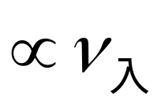
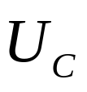



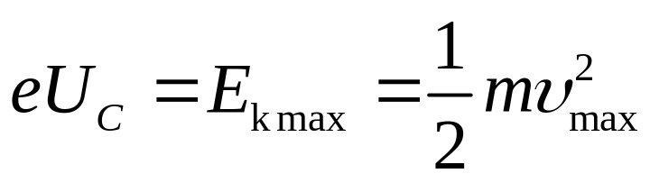
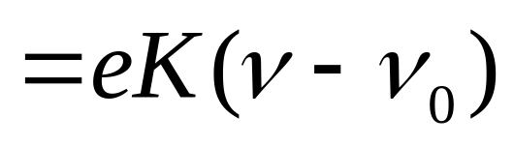
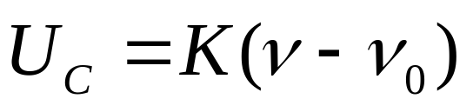

光电子的最大初动能
而与入射光光强无关
截止电压
截止电压 与入射光频率具有线性关系。

Slide 28
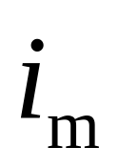

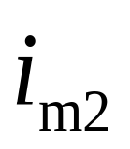









瞬时性（10⁻⁹s）
当光照射到金属表面上时，几乎立即就有光电子逸出。
电流饱和值
加速电压增大时光电流增大，当加速电压增大到一定量值时，光电流达到饱和值。
（光强）
截止电压 与光强无关。

Slide 29
（3）经典理论遇到的困难
红限问题
按经典理论,无论何种频率的入射光,只要其强度
足够大，就能使电子具有足够的能量逸出金属，与实
验结果不符。
瞬时性问题
按经典理论，电子逸出金属所需的能量，需要有
一定的时间来积累，一直积累到足以使电子逸出金属
表面为止，与实验结果不符。

Slide 30

二、爱因斯坦的光子理论
当普朗克还在寻找他的能量子的经典理论的
根源时，
爱因斯坦却大大发展了能量子的概念。
普朗克假定只涉及发射或吸收,未涉及辐射在空间的传播。
（1）爱因斯坦光量子假设（1905）：
电磁辐射由以光速c 运动的局限于空间某一
小范围的光的能量子单元 — 光子所组成，
光子能量：
光量子具有 “整体性”
光的发射、传播和吸收都是量子化的。

Slide 31




一束光就是以速率 c 运动的一束光子流。
光强：
N：光子数通量
（2） 光子理论对光电效的解释实验
一个光子将全部能量交给一个电子，电子克服金属对它的束缚，从金属中逸出。
逸出功与材料有关
爱因斯坦方程：
对同一种金属， 一定， ，与光强无关

Slide 32




爱因斯坦方程：
逸出功
产生光电效应条件：
（截止频率）
光强越大，光子数目越多，即单位时间内产生光电
子数目越多，光电流越大（ 时）。
光子射至金属表面，一个光子携带的能量 将一
次性被一个电子吸收，若 ，电子立即逸出，
无需时间积累（瞬时性）。

Slide 33
光量子假设解释了光电效应的全部实验规律！
但是光量子理论在当时并未被物理学界接受，
普朗克在推荐爱因斯坦为柏林科学院院士时说：
“ 光量子假设可能是走得太远了。”

Slide 34




1916年密立根（R.A.Milikan）做了精确的光电效应
实验，
定出h = 6.56×10⁻³⁴J.s。
利用U_{c}—ν 的直线斜率K，
这和当时用其他方法定出的h符合得很好。
从而进一步
证实了爱因斯坦的光子理论。
尽管如此，密立根还是
认为光子理论是完全站不住脚的。
可见，一个新思想要
被人们接受是相当困难的。

Slide 35



例1 ： 波长为450nm的单色光射到纯钠的表面上，
求：（1）这种光的光子能量和动量；
（2）光电子逸出钠表面时的动能(纳的逸出功是
2.28eV）；
（3）若光子的能量为2.40eV，其波长为多少？
解 （1）
（2）
（3）

Slide 36

三、光电效应在近代技术中的应用
光控继电器、自动控制、
自动计数、自动报警等。
光控继电器示意图
光
放大器
接控件机构
光电倍增管

Slide 37




1.3 光的波粒二象性
一、波动性：光的干涉和衍射
二、粒子性： （光电效应等）
相对论能量和动量关系：
光子

Slide 38


描述光的
粒子性
描述光的
波动性
波长大或障碍物小→波动性突出
波长小或障碍物大→粒子性突出
光作为电磁波是弥散在空间而连续的；
光作为粒子在空间中是集中而分立的。

Slide 39
1.4 康普顿散射效应
1922−23年康普顿研究了X射线在石墨上的散射.
在散射的X射线中除有与入射波长相同的射线外，还有比入射波长更长的射线。
一、实验规律
X 射线管
晶体
+
光阑
散射波长λ,λ₀
λ₀
φ
λ₀
探测器
石墨体(散射物质)
−
X 射线谱仪

Slide 40







（相对强度）
二、实验结果
在散射X 射线中除有与入射波长相同的射线外，还有波长比入射波长更长的射线。
三、经典理论的困难
经典电磁理论预言，散射辐射具有和入射辐射一样的频率 。经典理论无法解释波长变化。
（波长）

Slide 41











四、量子解释
（1）物理模型
光子
光子
电子
电子
入射光子（ X 射线或 射线）能量大。
范围为：
固体表面电子束缚较弱，可视为近自由电子。
电子热运动能量 ，可近似为静止电子。
电子反冲速度很大，需用相对论力学来处理。

Slide 42








（2）理论分析
能量守恒
动量守恒
相对论质量

Slide 43




康普顿公式
康普顿波长

Slide 44






康普顿公式
（3）结论
散射光波长的改变量 仅与 有关
散射光子能量减小

Slide 45



康普顿公式
（4）讨论
若 则 ,可见光观察不到康普顿
效应。只有当入射波的波长与康普顿波长相比拟时
才可以观察到明显的康普顿散射效应。
与 的关系与物质无关，是光子与近自由电子
间的相互作用。
散射中 的散射光是因光子与金属中的紧束缚
电子（原子核）的作用。

Slide 46


（5）康普顿散射实验的意义
支持了“光量子”概念，进一步证实了
首次实验证实了爱因斯坦提出的“光量子
具有动量”的假设
证实了在微观领域的单个碰撞事件中，动量和能量守恒定律仍然是成立的。
康普顿获得1927年诺贝尔物理学奖。

Slide 47



五、讨论几个问题
（1）为什么康普顿效应中的电子不能像光电效应
那样吸收光子，而是散射光子？
假设自由电子能吸收光子，则有：
违反相对论！
上述过程不能同时满足能量、动量守恒。
自由电子不能吸收光子，只能散射光子。

Slide 48
（2）为什么在光电效应中不考虑动量守恒？
在光电效应中，入射光是可见光和紫外线，光子能量较低。
电子与整个原子的联系不能忽略
原子也要参与动量交换， 光子−电子系统动量不守恒。
但原子质量较大，能量交换可忽略，能量是守恒的。
（3）为什么可见光观察不到康普顿效应？
因为可见光光子能量不够大，
原子内的电子不能视为自由电子
所以可见光不能产生康普顿效应。

Slide 49






例 波长 的X射线与静止的自由电子作弹性碰撞, 在与入射角成 角的方向上观察, 问
（1）散射波长的改变量 为多少？
（2）反冲电子得到多少动能？
（3）在碰撞中，光子的能量损失了多少？
解（1）
（2） 反冲电子的动能
（3） 光子损失的能量＝反冲电子的动能

Slide 50
1.5 实物粒子的波动性
光（波）具有粒子性，那么实物粒子具有波动性吗？
一、德布罗意假设
L.V. de Broglie （ 法国人，1892 − 1986 ）
从自然界的对称性出发，
认为既然光（波）
具有粒子性，那么实物粒子也应具有波动性。
1924年11月29日 德布罗意把题为“量子理论的研究”
的博士论文提交给了巴黎大学。

Slide 51




他在论文中指出：
一个能量为E、动量为 p 的实物粒子，同时
也具有波动性，
它的波长λ、频率ν 和 E、p的
关系与光子一样：
德布罗意关系
与粒子相联系的波称为物质波
或德布罗意波，
λ — 德布罗意波长

Slide 52




物质波的概念可以成功地解释原子中令人
困惑的轨道量子化条件。
稳定轨道
r
波长
λ
－ 轨道角动量量子化
论文获得了评委会高度评价。
爱因斯坦称：
“揭开了自然界巨大帷幕的一角”
“看来疯狂，可真是站得住脚呢”

Slide 53

路易.德布罗意
Louis.V.de Broglie
法国人
1892 — 1986
1929年获诺贝尔物理奖
提出电子的波动性

Slide 54



经爱因斯坦的推荐，物质波理论受到了关注。
在论文答辩会上，佩林问：
“这种波怎样用实验来证实呢？”
德布罗意答道：
“用电子在晶体上的衍射实验可以做到。”
电子的波长：
（电子v << c）
设加速电压为U：
U=150V 时，λ =0.1nm
— X 射线波段

Slide 55






二、德布罗意波的实验证明
1 戴维孙 — 革末电子衍射实验（1927年）
电子枪
K
检测器
电子束
散射线
35 54 75
M
当散射角 时
电流与加速电压曲线
电子被镍晶体衍射实验

Slide 56









两相邻晶面电子束反射射线干涉加强条件
. . . . . . . .
. . . . . . . .
. . . . . . . .
镍晶体
电子波的波长

Slide 57










当 时， 与实验结果相近.
2 G . P . 汤姆孙电子衍射实验 ( 1927年 )
电子束透过多晶铝箔的衍射
双缝衍射图
K

Slide 58







例 在一束电子中，电子的动能为 ，求此电子的德布罗意波长 ？
解:
此波长的数量级与 X 射线波长的数量级相当。

Slide 59
1.6 概率波与概率幅
一、对物质波的理解，概率波的概念
德布罗意：
物质波是引导粒子运动的“导波”。
— 本质是什么，不明确。
薛定谔：
波是基本的，
电子是“物质波包”。
—夸大了波动性，抹煞了粒子性。
通过电子衍射可以在空间不同方向上观测到波包的一部分，如果波代表实体，那就意味着能观测到电子的一部分，这与显示电子具有整体性的实验结果矛盾。（即电子在原子散射过程中仍保持稳定也很难用波包来说明）
波包总要扩散，而电子是稳定的。

Slide 60
另一种理解：
粒子是基本的，电子的波动性是大量电子之间相互作用的结果。
为防止电子间发生作用，让电子一个一个地入射，发现时间足够长后的干涉图样和大量电子同时入射时完全相同。
这说明，电子的波动性并不是很多电子在空间聚集在一起时相互作用的结果，而是单个电子就具有波动性。换言之，干涉是电子“自己和自己”的干涉。
无论是大量电子同时入射，还是电子一个一个地长时间地入射，都只是让单个电子干涉的效果在底片上积累并显现出来而已。

Slide 61





一个一个电子依次入射双缝的衍射实验：
7个电子
100个电子
3000
20000
70000

Slide 62
底片上出现一个个的点子
→电子具有粒子性。
→ 来源于
随着电子增多，逐渐形成衍射图样
“一个电子”所具有的波动性，
而不是电子间相
互作用的结果。
尽管单个电子的去向是概率性的，
但其概率在
一定条件下（如双缝），还是有确定的规律的。
玻恩（M.Born）：
德布罗意波并不像经典
波那样是代表实在物理量的波动，
而是描述粒
子在空间的概率分布的“概率波”。

Slide 63



二、波函数及其统计解释
1、波函数
量子力学假定：微观粒子的状态用波函数表示，一般而言波函数是时间和空间的函数。
平面简谐波函数： y = Acos(ω t-kx)
复数表示：
概率波波函数：
一维
三维
2、波函数的统计解释
物质波是“概率波”，
它是怎样描述粒子
在空间各处出现的概率呢？

Slide 64




玻恩对Ψ 的统计解释(1926) ：波函数Ψ 是描述粒子在空间概率分布的“概率振幅”。
其模方：
代表 t 时刻，在坐标 附近单位体积中发现一个粒子的概率，
称为“概率密度”。
z
在t 时刻，在 附近dV 内发现粒子的概率为：
Ψ
dV
r
x
y
在空间Ω 发现粒子的概率为：

Slide 65




不同于经典波的波函数，
它无直接的
物理意义，
有意义的是
和波函数的位相。
对单个粒子：
给出粒子概率密度分布；
对大量粒子：
给出粒子数的分布；
3、用电子双缝衍射实验说明概率波的含义
（1）子弹穿过双缝
只开上缝→ P₁
只开下缝→ P₂
双缝 齐开→ P₁₂=P₁+P₂

Slide 66







（2）光波
只开上缝→光强 I₁
只开下缝→光强 I₂
双缝齐开→
通过上缝的光波用 描述
通过下缝的光波用 描述
双缝齐开时的光波为
光强为：
+干涉项
干涉项

Slide 67







（3）电子
通过双缝后，
分布是d不是c。
电子的状态用
波函数Ψ 描述。
只开上缝时, 电子有一定的概率通过上缝，
其状态用 描述，
电子的概率分布为：
只开下缝时, 电子有一定的概率通过下缝，
其状态用 描述，
电子的概率分布为：
双缝齐开时，电子可通过上缝也可通过下缝，
通过上、下缝各有一定的概率，
、 都有。

Slide 68



总的概率幅为：
出现了干涉。
可见，干涉是概率波的干涉，
是由于概率幅的线性叠加产生的。
即使只有一个电子，当双缝齐开时，
它的状态也要用 来描述。
两部分概率幅的叠加就会产生干涉。
微观粒子的波动性，实质上就是概率幅的
相干叠加性。
衍射图样是概率波的干涉结果。

Slide 69


例1:已知粒子在一维矩形无限深势阱中运动，
其波函数为：
求粒子在x=5a/6处出现的几率密度。
例2: 粒子在一维无限深势阱中运动，其波函数为：
在[0, 3a/4]区间发现该粒子的概率是多少。

Slide 70
三、对波粒二象性的理解
“原子性”或“整体性”：
只在空间和时间的很小区域内，作为一个整体产生效果。
粒子性
具有集中的能量
E
和动量
p
不是经典粒子！抛弃了“轨道”概念！
轨道：粒子在任意时刻都具有确定的位置和速度，从而下一时刻的位置和速度完全确定。

Slide 71

“相干叠加”、干涉、衍射、偏 振
波 动性
具有波长λ和波矢
不是经典波！不代表实在物理量的波动。
微观粒子在某些条件下表现出粒子性，在另一些条件下表现出波动性，而两种性质虽寓于同一客体体中，却不能同时表现出来。

Slide 72

少女？
老妇？
两种图象不会同时出现在你的视觉中。

Slide 73











1.7 不确定关系
用电子衍射说明不确定关系
电子经过缝时的位置不确定 。
一级最小衍射角
电子经过缝后 x 方向动量不确定
电子的单缝衍射实验
考虑衍射次级有

Slide 74





海森伯于 1927 年提出不确定原理
对于微观粒子不能同时用确定的位置和确定的动量来描述。
不确定关系：
物理意义
（1）微观粒子同一方向上的坐标与动量不可同时准确测量，它们的精度存在一个终极的不可逾越的限制。
（2）不确定的根源是“波粒二象性”这是自然界的根本属性。
（3）对宏观粒子，因 很小，所以 可视为位置和动量能同时准确测量。

